Slide 2
HỠI NGƯỜI HÃY NHỚ
Lm. Kim Long

Slide 3
ĐK. Hỡi người hãy nhớ mình là bụi tro, một mai người sẽ trở về bụi tro.

Slide 4
1. Ôi thân phận của con người tựa bông hoa nở tươi. Một làn gió nhẹ lung lay cũng biến tan sắc màu.

Slide 5
ĐK. Hỡi người hãy nhớ mình là bụi tro, một mai người sẽ trở về bụi tro.

Slide 6
2. Hôm nay người người vui cười, rồi mai đây lệ rơi. Đời là giấc điệp qua mau, nuối tiếc chi bóng sầu.

Slide 7
ĐK. Hỡi người hãy nhớ mình là bụi tro, một mai người sẽ trở về bụi tro.

Slide 8
3. Ôi muôn sự đều hão huyền, giả trá và đảo điên. Một điều vững bền thiên thu: đức kính yêu Chúa Trời.

Slide 9
ĐK. Hỡi người hãy nhớ mình là bụi tro, một mai người sẽ trở về bụi tro.

Slide 10
4. Mau quay về cùng Chúa Trời, lòng hân hoan nhảy vui. Đường tội lỗi nguyện lui xa Chúa sẽ thương hải hà.

Slide 11
ĐK. Hỡi người hãy nhớ mình là bụi tro, một mai người sẽ trở về bụi tro.

Slide 12
5. Ôi trên đời nào ai người lòng không vương tội khiên. Dù người chính trực truân chuyên cũng mấy phen yếu hèn.

Slide 13
ĐK. Hỡi người hãy nhớ mình là bụi tro, một mai người sẽ trở về bụi tro.

Slide 14
6. Ăn năn vì ngàn lỗi lầm, nguyện Chúa hãy rủ thương. Và đừng khép miệng con dân cất tiếng lên hát mừng.

Slide 15
ĐK. Hỡi người hãy nhớ mình là bụi tro, một mai người sẽ trở về bụi tro.

Slide 17
ĐÁP CA
Lạy Chúa xin thương chúng con vì chúng con đã phạm đến Ngài.

Slide 19
CÂU XƯỚNG TRƯỚC PHÚC ÂM
Hôm nay, các bạn đừng cứng lòng nữa, nhưng hãy lắng nghe tiếng Chúa.

Slide 21
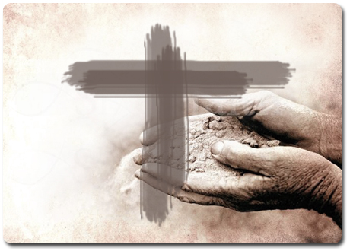
Hãy sám hối
và tin vào Tin Mừng

Slide 22
HẠT BỤI ĐỜI CON
Dấu Chân

Slide 23
1. Hỡi người, hãy nhớ chính thân phận mình: Chỉ là bụi đất, trong bàn tay Chúa tình yêu. Ngài dựng nên con, ban cho con xác thân, linh hồn, để rồi một mai, con sẽ trở về với cát bụi.

Slide 24
ĐK. Xin hãy nhớ, người ơi hãy nhớ: Ta được dựng nên từ bụi tro. Là bụi tro mong manh bé nhỏ, cuối cuộc đời ta trở về tro bụi. Ôi lạy Chúa! Nguyện xin nâng đỡ, giữ gìn đây hạt bụi đời con, được CẬY - TIN - MẾN Chúa sắt son, bởi Ngài là gia nghiệp đời con.

Slide 25
2. Ví tựa hạt cát giữa nơi biển đời, dập vùi tả tơi trong cuồng phong sóng nổi trôi. Nguyện cầu Ngài ơi, xin giơ tay đỡ nâng phù trì. Dù ngàn hiểm nguy, có Chúa lòng chẳng lo lắng gì.

Slide 26
ĐK. Xin hãy nhớ, người ơi hãy nhớ: Ta được dựng nên từ bụi tro. Là bụi tro mong manh bé nhỏ, cuối cuộc đời ta trở về tro bụi. Ôi lạy Chúa! Nguyện xin nâng đỡ, giữ gìn đây hạt bụi đời con, được CẬY - TIN - MẾN Chúa sắt son, bởi Ngài là gia nghiệp đời con.

Slide 27
3. Hãy nhìn loài hoa ngát hương rạng ngời, một làn gió thoáng lay nhẹ hoa héo tàn khô. Phận người hư vô như hoa kia sắc hương nhạt nhoà. Đường trần bơ vơ, con biết tìm được đâu bến bờ?

Slide 28
ĐK. Xin hãy nhớ, người ơi hãy nhớ: Ta được dựng nên từ bụi tro. Là bụi tro mong manh bé nhỏ, cuối cuộc đời ta trở về tro bụi. Ôi lạy Chúa! Nguyện xin nâng đỡ, giữ gìn đây hạt bụi đời con, được CẬY - TIN - MẾN Chúa sắt son, bởi Ngài là gia nghiệp đời con.

Slide 29
4. Tháng ngày, đời con lãng quên tình Ngài. Chạy tìm lạc thú, đắm chìm trong những lợi danh. Gục đầu ăn năn, nay con xin Chúa thương chữa lành. Tẩy rửa hồn con trong trắng đẹp lòng Chúa suốt đời.

Slide 30
ĐK. Xin hãy nhớ, người ơi hãy nhớ: Ta được dựng nên từ bụi tro. Là bụi tro mong manh bé nhỏ, cuối cuộc đời ta trở về tro bụi. Ôi lạy Chúa! Nguyện xin nâng đỡ, giữ gìn đây hạt bụi đời con, được CẬY - TIN - MẾN Chúa sắt son, bởi Ngài là gia nghiệp đời con.

Slide 31
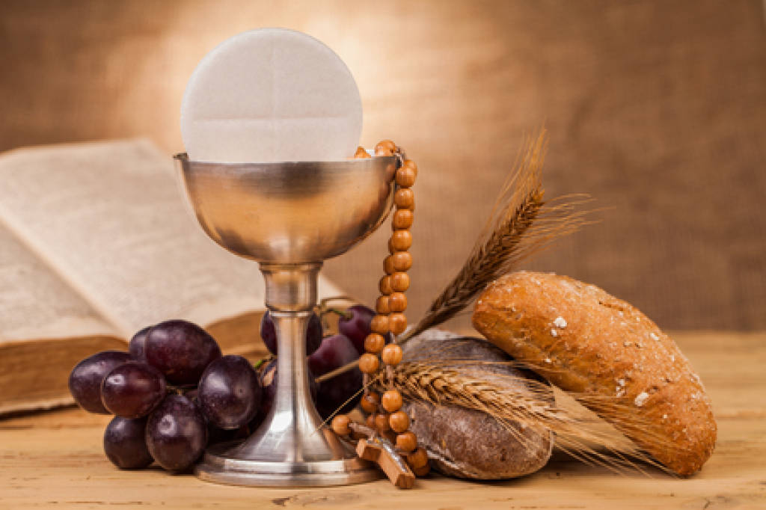

Slide 32
LẾ TẾ ĐẦU MÙA
Vũ Đình Ân

Slide 33
1. Lạy (i) Chúa! Chúng con dâng lên Chúa lễ tế đầu mùa chay này. Xin soi sáng cho muôn người chúng con biết ăn năn thống hối tội lỗi

Slide 34
ĐK. Con xin dâng lên lễ hy sinh cầu cho muôn người chúng con hôm nay. Luôn yêu thương nhau sống tin yêu hiệp thông trong của lễ xin dâng lên

Slide 35
2. Lạy (i) Chúa! Lễ dâng con xin kính tiến Chúa lòng thành bé mọn. Mong xin Chúa cho muôn người chúng con biết nêu gương bác ái tình thương

Slide 36
ĐK. Con xin dâng lên lễ hy sinh cầu cho muôn người chúng con hôm nay. Luôn yêu thương nhau sống tin yêu hiệp thông trong của lễ xin dâng lên

Slide 38
HÃY QUAY VỀ
Lm Mi Trầm

Slide 39
1. Hãy quay về thật lòng ăn năn, hỡi những người lạc bước đường lầm! Hãy quay về, về cùng Chúa ta. Người thương ta tình thiết tha đậm đà.

Slide 40
ĐK: Hãy đổi mới tinh thần, hãy sống đúng Tin Mừng người ơi! Hãy đổi mới tinh thần, hãy sống đúng Tin Mừng hỡi người.

Slide 41
2. Hãy quay về này ngày cứu rỗi, Chúa thương tình tha thứ tội đời. Hãy quay về, về cùng Chúa ta. Người thương ta tình thiết tha đậm đà.

Slide 42
ĐK: Hãy đổi mới tinh thần, hãy sống đúng Tin Mừng người ơi! Hãy đổi mới tinh thần, hãy sống đúng Tin Mừng hỡi người.

Slide 43
3. Hãy quay về mọi người lớn bé, xé tâm hồn xin Chúa ngự vào. Hãy quay về, về cùng Chúa ta. Người thương ta tình thiết tha đậm đà.

Slide 44
ĐK: Hãy đổi mới tinh thần, hãy sống đúng Tin Mừng người ơi! Hãy đổi mới tinh thần, hãy sống đúng Tin Mừng hỡi người.

Slide 46
TÂM TÌNH SÁM HỐI
Lm. Thái Nguyên

Slide 47
1. Chúa yêu thương mọi loài, Chúa đã dựng nên Ngài không chê ghét điều chi đã tạo thành. Ngài khoan dung và rộng lượng hải hà, Ngài làm ngơ trước bao tội đời ta.

Slide 48
ĐK. Này con ăn năn thống hối tội lỗi mình, đời con đã bao lần phụ tình yêu Chúa. Xin ân thương tha tội lỗi con, xin xót thương dân Ngài Chúa ơi, đang dâng lời cầu khẩn thiết tha.

Slide 49
2. Tấm thân con mọn hèn có từ bụi tro, Ngài đã cứu vớt từ trong nơi tội lệ. Dù qua bao lần đã nhiều phản bội, Ngài từ tâm vẫn đón nhận đời con.

Slide 50
ĐK. Này con ăn năn thống hối tội lỗi mình, đời con đã bao lần phụ tình yêu Chúa. Xin ân thương tha tội lỗi con, xin xót thương dân Ngài Chúa ơi, đang dâng lời cầu khẩn thiết tha.

Slide 51
3. Đã bao phen cuộc đời giữa vòng lụy xa Ngài đã cứu thoát chở che khỏi ngặt nghèo. Dù tai ương và nhiều nỗi khốn cùng, Ngài chờ mong cứu con khỏi diệt vong.

Slide 52
ĐK. Này con ăn năn thống hối tội lỗi mình, đời con đã bao lần phụ tình yêu Chúa. Xin ân thương tha tội lỗi con, xin xót thương dân Ngài Chúa ơi, đang dâng lời cầu khẩn thiết tha.

Slide 54
NGƯỜI ƠI HÃY NHỚ
Lm. Kim Long

Slide 55
1. Người ơi hãy nhớ, nhớ thân phận mình là bụi đất thôi. Một mai nghe tiếng chuông sầu, người thân tiễn ta mãi ra mồ sâu. Xin người đừng tiếc gì, đừng lưu luyến chi. Tìm theo chân lý muôn đời, hạnh phúc miên viễn muôn đời.

Slide 56
2. Người ơi hãy nhớ, nhớ thân phận mình là một đóa hoa. Bình minh hoa sắc khoe mầu, hoàng hôn hoa đã tả tơi, nay còn đâu. Xin người đừng tiếc gì, đừng lưu luyến chi. Tìm theo chân lý muôn đời, hạnh phúc miên viễn muôn đời.

Slide 57
3. Người ơi hãy nhớ, nhớ thân phận mình tựa một giấc mơ, mộng mơ như nước qua cầu tàn canh hun hút xa thẳm muôn dặm câu. Xin người đừng tiếc gì, đừng lưu luyến chi. Tìm theo chân lý muôn đời, hạnh phúc miên viễn muôn đời.

Slide 58
4. Người ơi hãy nhớ, nhớ thân phận mình tựa một áng mây, kìa trông muôn lớp mây trời vừa khi cơn gió phe phẩy mây vội tan. Xin người đừng tiếc gì, đừng lưu luyến chi. Tìm theo chân lý muôn đời, hạnh phúc miên viễn muôn đời.

